Slide 1

Notes:
‹#›

Slide 2
Radar de penetración terrestre FMCW: estado de avance
Santiago Mogica y Martín Ledesma
Ingeniería Electrónica — Trabajo Práctico Profesional (TPP)
Octubre de 2026
Notes:
‹#›
Presentamos dónde está el radar hoy: qué está armado, cómo se procesa la señal y qué se midió. Al final, lo que cambia con la placa del generador propio.

Slide 3
El sistema
Notes:
Primero qué es un GPR FMCW y cómo está armado el nuestro.

Slide 4
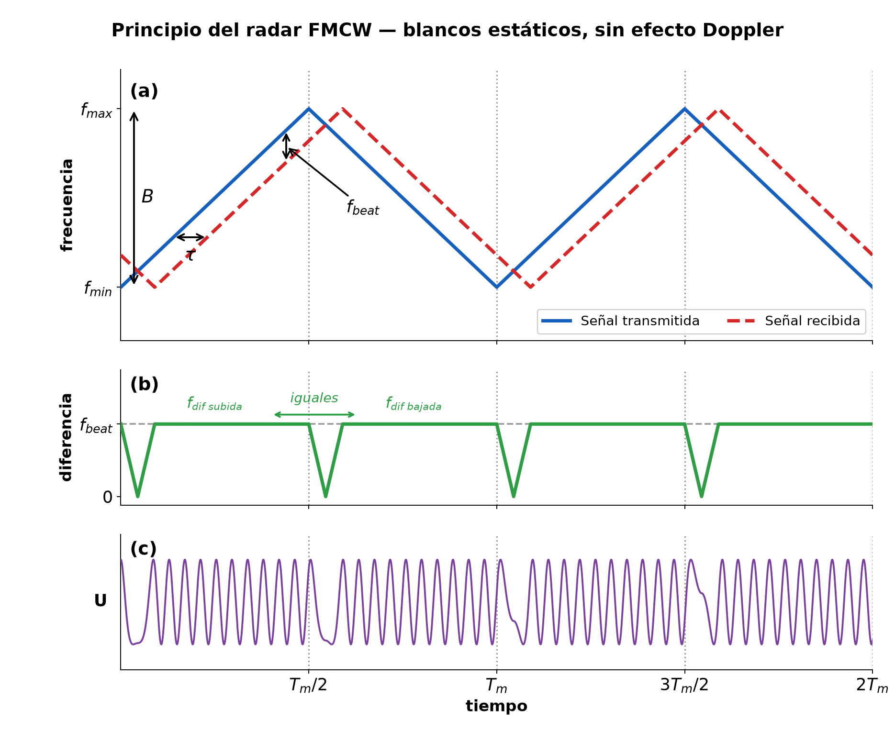
Qué mide un radar FMCW
La distancia se convierte en una frecuencia
El VCO barre 1–2 GHz con una rampa triangular.
El eco llega retrasado τ = 2d/c: al mezclarlo con la señal que sale queda un tono de batido.
fbatido = α₀·τ → proporcional a la distancia.
Las rampas de subida y de bajada dan la misma frecuencia.
1040 MHz
14,4 cm
138,6 Hz/m
ancho de banda barrido
resolución: c / 2B
batido por metro (rampa 50 ms)
Notes:
El VCO barre de 1 a 2 GHz con una triangular. Lo que vuelve del blanco llega con retardo, y al mezclarlo con lo que sale queda un tono, el batido, cuya frecuencia es proporcional a la distancia. Medir distancia es medir esa frecuencia con una FFT. La resolución la fija el ancho de banda, no el muestreo.

Slide 5
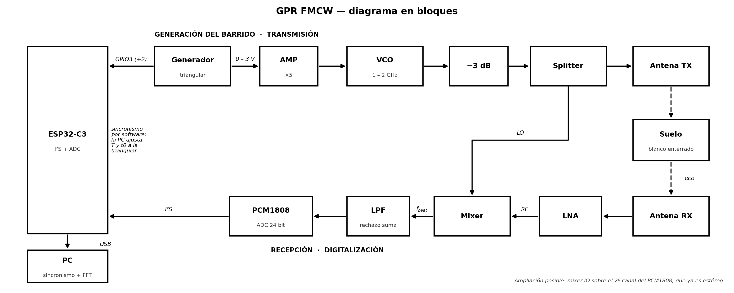
Diagrama en bloques
Va a cambiar: la triangular pasa del generador de laboratorio a la placa propia.
Notes:
La triangular sintoniza el VCO; el splitter da la señal a transmitir y el oscilador local. El eco pasa por el LNA y el mezclador, se filtra y lo digitaliza un PCM1808 a 48 kHz. El ESP32-C3 lo manda por USB a la PC junto con lecturas de la triangular. Hoy la triangular sale de un generador de laboratorio; la placa propia está en camino.

Slide 6
Banco de pruebas
Notes:
Lo que está armado y las dos cosas que hubo que caracterizar: el VCO y los cables.

Slide 7
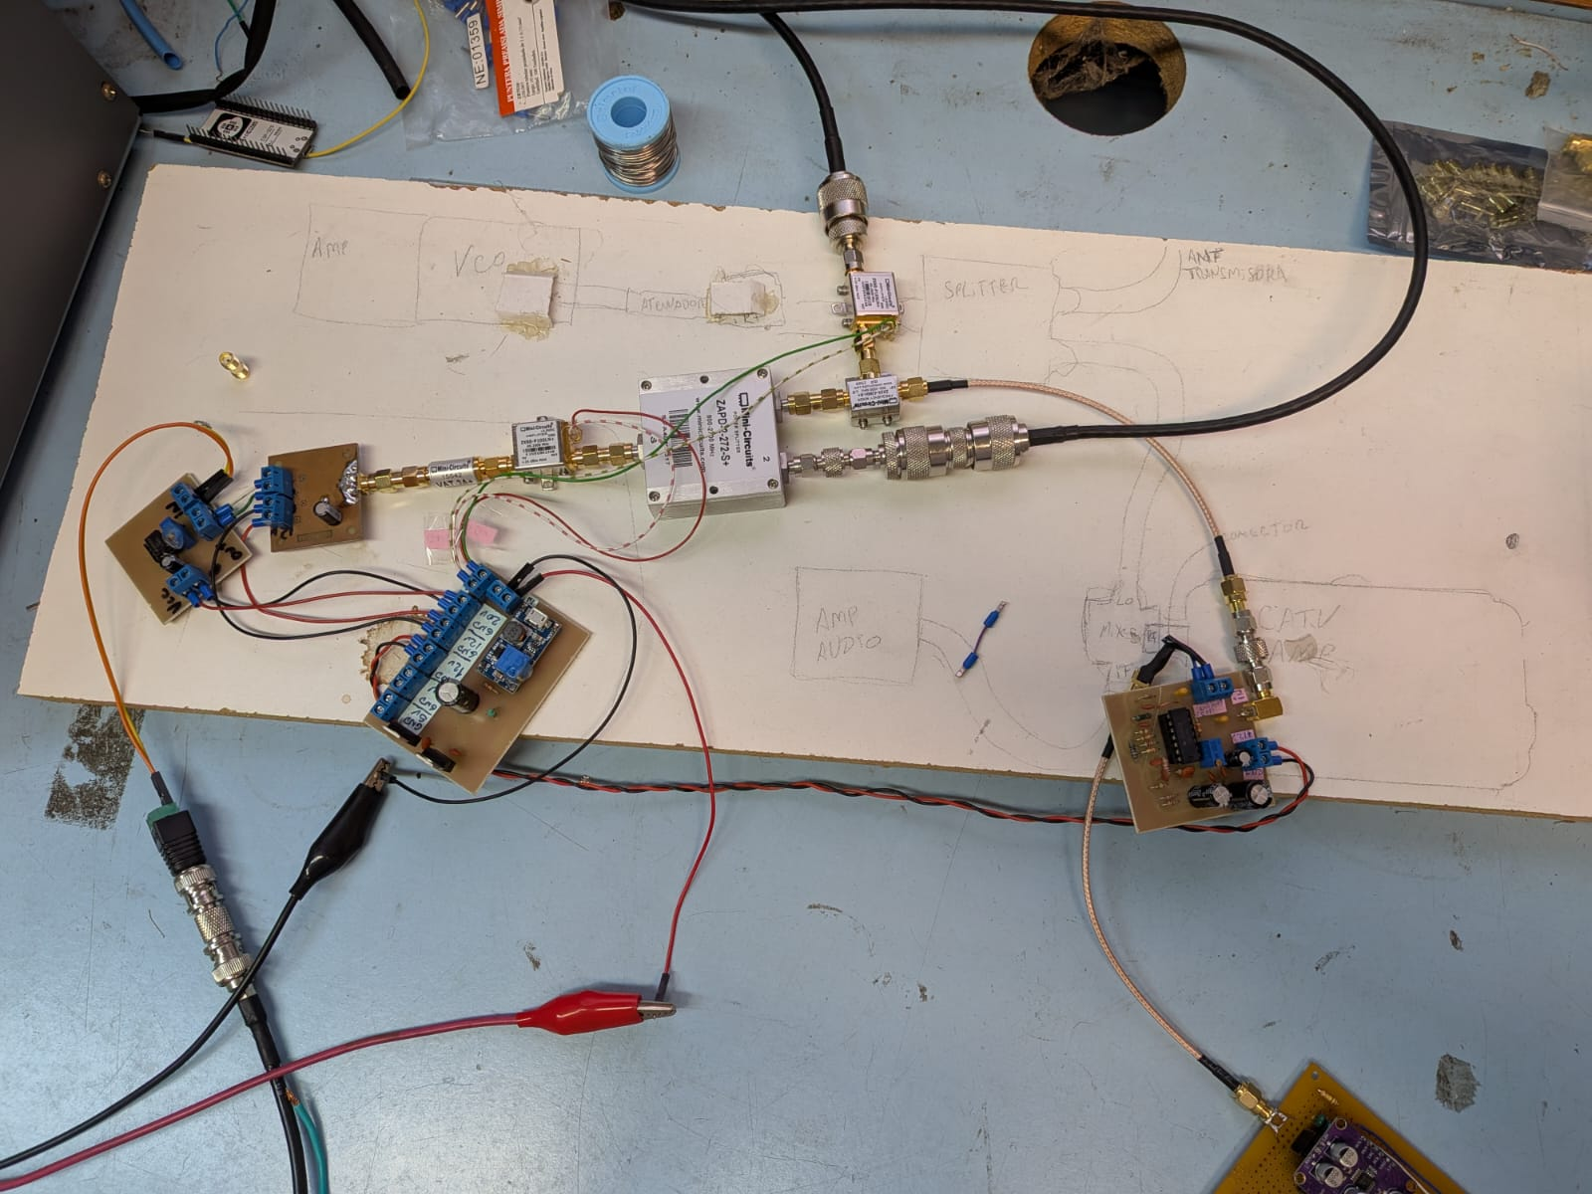
El banco de laboratorio
100 ms
período de la triangular: dos rampas de 50 ms
48 → 6 kS/s
muestreo del PCM1808 y salida diezmada
300
muestras por rampa
20 /s
rampas útiles por segundo (subidas y bajadas)
Cadena de RF: VCO, atenuador, splitter, mezclador y amplificadores.
Notes:
Cadena de RF sobre una plaqueta, bocinas de chapa construidas por nosotros, PCM1808 y ESP32-C3. Los números de la derecha son los parámetros con los que se midió todo lo que se muestra después.

Slide 8
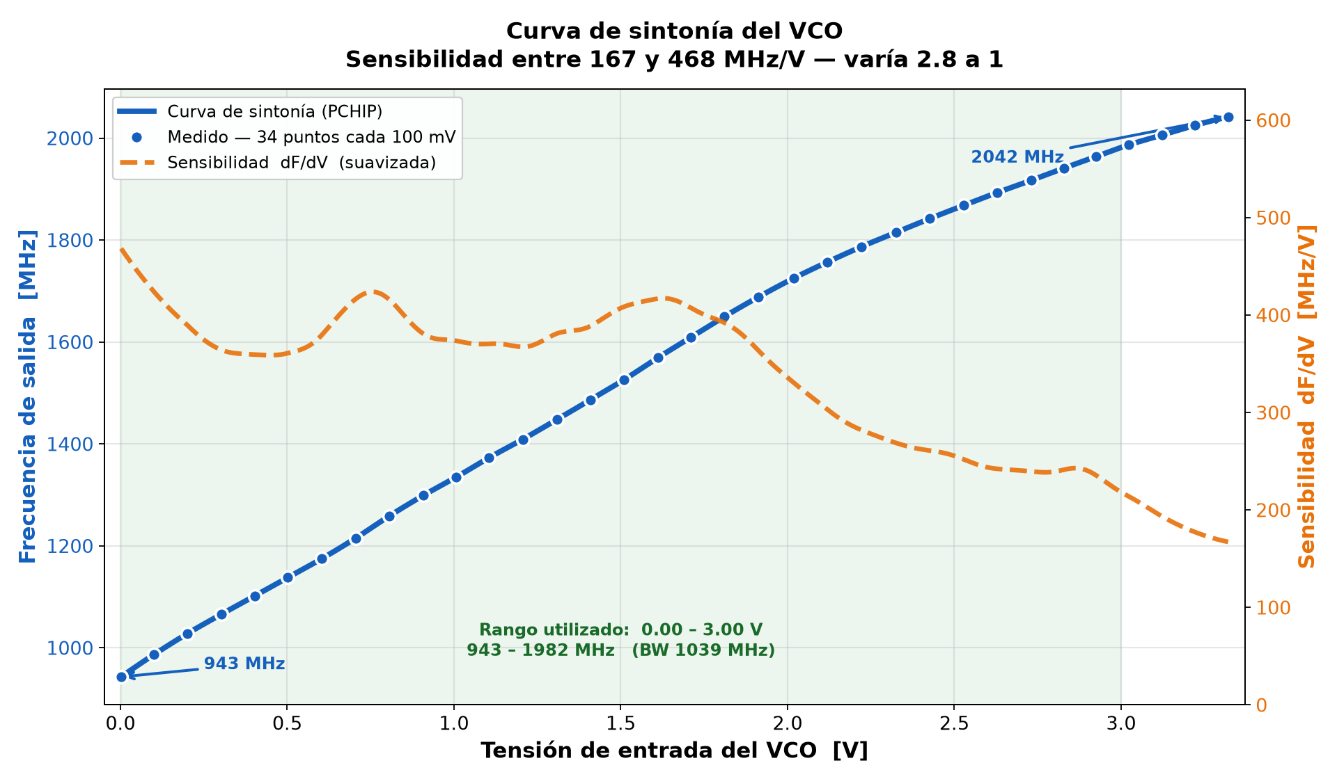
El VCO no es lineal
Su sensibilidad cambia casi 3 a 1 a lo largo de la banda
167–468 MHz/V
sensibilidad dF/dV medida
943–1982 MHz
banda usada, 0 a 3 V
Antes: predistorsión con un DAC.
Ahora: corrección en software, sin tocar el hardware.
Notes:
Con una rampa de tensión lineal, la frecuencia no crece lineal: el batido de un blanco se desparrama y el pico se ensancha. La primera solución fue predistorsionar la rampa con un DAC. Hoy la rampa es lineal y la corrección se hace en el software, remuestreando la señal; se ve en la parte de procesamiento.

Slide 9
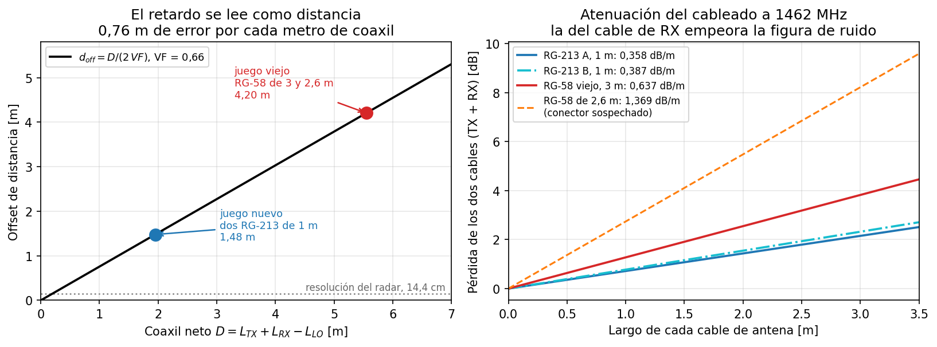
Los cables suman distancia
Un FMCW mide la diferencia de retardo entre las entradas del mezclador
3,86 → 1,45 m
offset aparente: RG-58 viejos → RG-213 nuevos (VNA)
4,7 dB
de pérdida recuperados
Es un offset, no un error de escala.
Se corrige con un punto de calibración.
Notes:
El cable de antena se suma al retardo del blanco como un offset fijo: no cambia la pendiente ni la resolución, solo corre el origen. Lo medimos con el VNA, con fase. Cambiar los RG-58 viejos por RG-213 de 1 m bajó el offset y la pérdida.

Slide 10
Procesamiento de la señal
Notes:
El núcleo del trabajo de software: de las muestras a la distancia.

Slide 11
La cadena de procesamiento
Cada rampa de 50 ms se procesa sola y después se promedian
1
Diezmado ×8
2
Sincronismo
3
Corte de rampas
4
Corrección del VCO
Filtros de semibanda en el ESP32-C3: 48 → 6 kS/s sin aliasing
Período y fase de la triangular leída por GPIO3
300 muestras; las bajadas se invierten en el tiempo
Remuestreo a frecuencia uniforme (variable θ)
5
Hann + FFT
6
Promedio
7
Fondo y detección
8
Pico sub-bin
Relleno ×8 (2400 puntos); se guarda |X|
N = 8 rampas por fila, incoherente
Resta del fondo y puerta de energía
Parábola en dB → distancia
Pasos 1: firmware (adquisicion.ino). Pasos 2 a 8: PC (vivo_rapido.py).
Notes:
Recorrido completo. En la placa: filtrado y diezmado. En la PC: se reconstruye dónde empieza cada rampa, se corta, se corrige el VCO, FFT, promedio de varias rampas, fondo y pico.

Slide 12
Sincronismo por software
Saber en qué muestra empieza cada rampa
El ESP32-C3 lee la triangular por GPIO3, 187,5 veces por segundo.
Se ajustan período y fase sobre los últimos 5 s (~50 períodos), cada 2 s.
Error en el borde de rampa: ~10 µs (una muestra son 167 µs).
subida
bajada invertida
subida
bajada invertida
Puntos: lecturas de la triangular (~19 por período). Línea: triángulo ajustado.
Va a cambiar: la placa del generador trae una onda cuadrada de sincronismo, flanco por flanco.
Notes:
El generador de laboratorio no da sincronismo. Leemos la triangular con el ADC del ESP32, unas 19 lecturas por período, y ajustamos un triángulo ideal a 50 períodos a la vez: período y fase. El error en el borde de rampa queda en unos 10 µs, menos de una décima de muestra. Con la placa propia esto se reemplaza por la onda cuadrada de sincronismo.

Slide 13
Corrección del VCO: remuestreo en θ
En vez de linealizar el barrido, se linealiza el muestreo
Fase del batido
Antes
Ahora
Δψ(t) ≈ 2π · τ · f(t)
Predistorsión: el ESP32 escribía con un DAC una rampa deformada para que la frecuencia saliera recta.
Rampa lineal de cualquier generador. La PC interpola la señal a frecuencia uniforme con la curva medida.
Nueva variable
θ(t) = [ f(t) − f(0) ] / α₀
En θ es un tono puro
x(θ) = A · cos( 2π · α₀τ · θ + φ )
Requisito: la triangular tiene que ser lineal y recorrer de 0 a 3 V completos.
Notes:
El batido depende de la frecuencia transmitida, no del tiempo. Si definimos una variable θ que avanza al ritmo de la frecuencia real, en θ el batido vuelve a ser un tono puro, sea cual sea la curva del VCO. Como θ es siempre la misma, el remuestreo es una matriz fija: un producto por rampa.

Slide 14
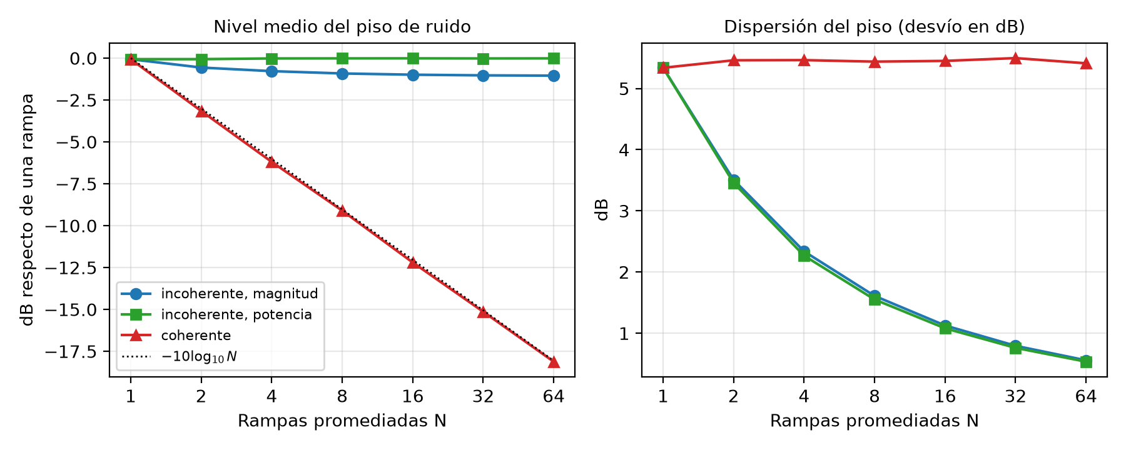
Promedio de rampas: incoherente
Promediamos magnitudes: el ruido no baja, pero se vuelve parejo
5,3 → 1,6 dB
dispersión del piso con N = 8
+9 dB
lo que daría el coherente con N = 8, si la fase se repite
Monte Carlo con la misma cadena del programa (docs/promedio_rampas.py).
Elegimos incoherente: la estabilidad de fase entre rampas no está verificada, y las bajadas invertidas tienen otra fase.
Magnitud o potencia: igual para ubicar el pico (< 0,2 dB en detección); para medir niveles, la magnitud subestima el piso ~1 dB.
Notes:
Hay dos formas de promediar. Coherente: sumar los complejos; el ruido se cancela y el piso baja 10·log N. Incoherente: sumar magnitudes; el piso queda igual pero su dispersión baja como raíz de N, y el pico se distingue mejor. Usamos incoherente porque no está garantizado que la fase se repita entre rampas. Promediar magnitud o potencia da lo mismo para ubicar el pico; para medir niveles, la magnitud subestima el ruido 1 dB.

Slide 15
Resultados
Notes:
Mediciones del 28 de septiembre con una placa metálica a distintas distancias, contra la simulación en MEEP.

Slide 16
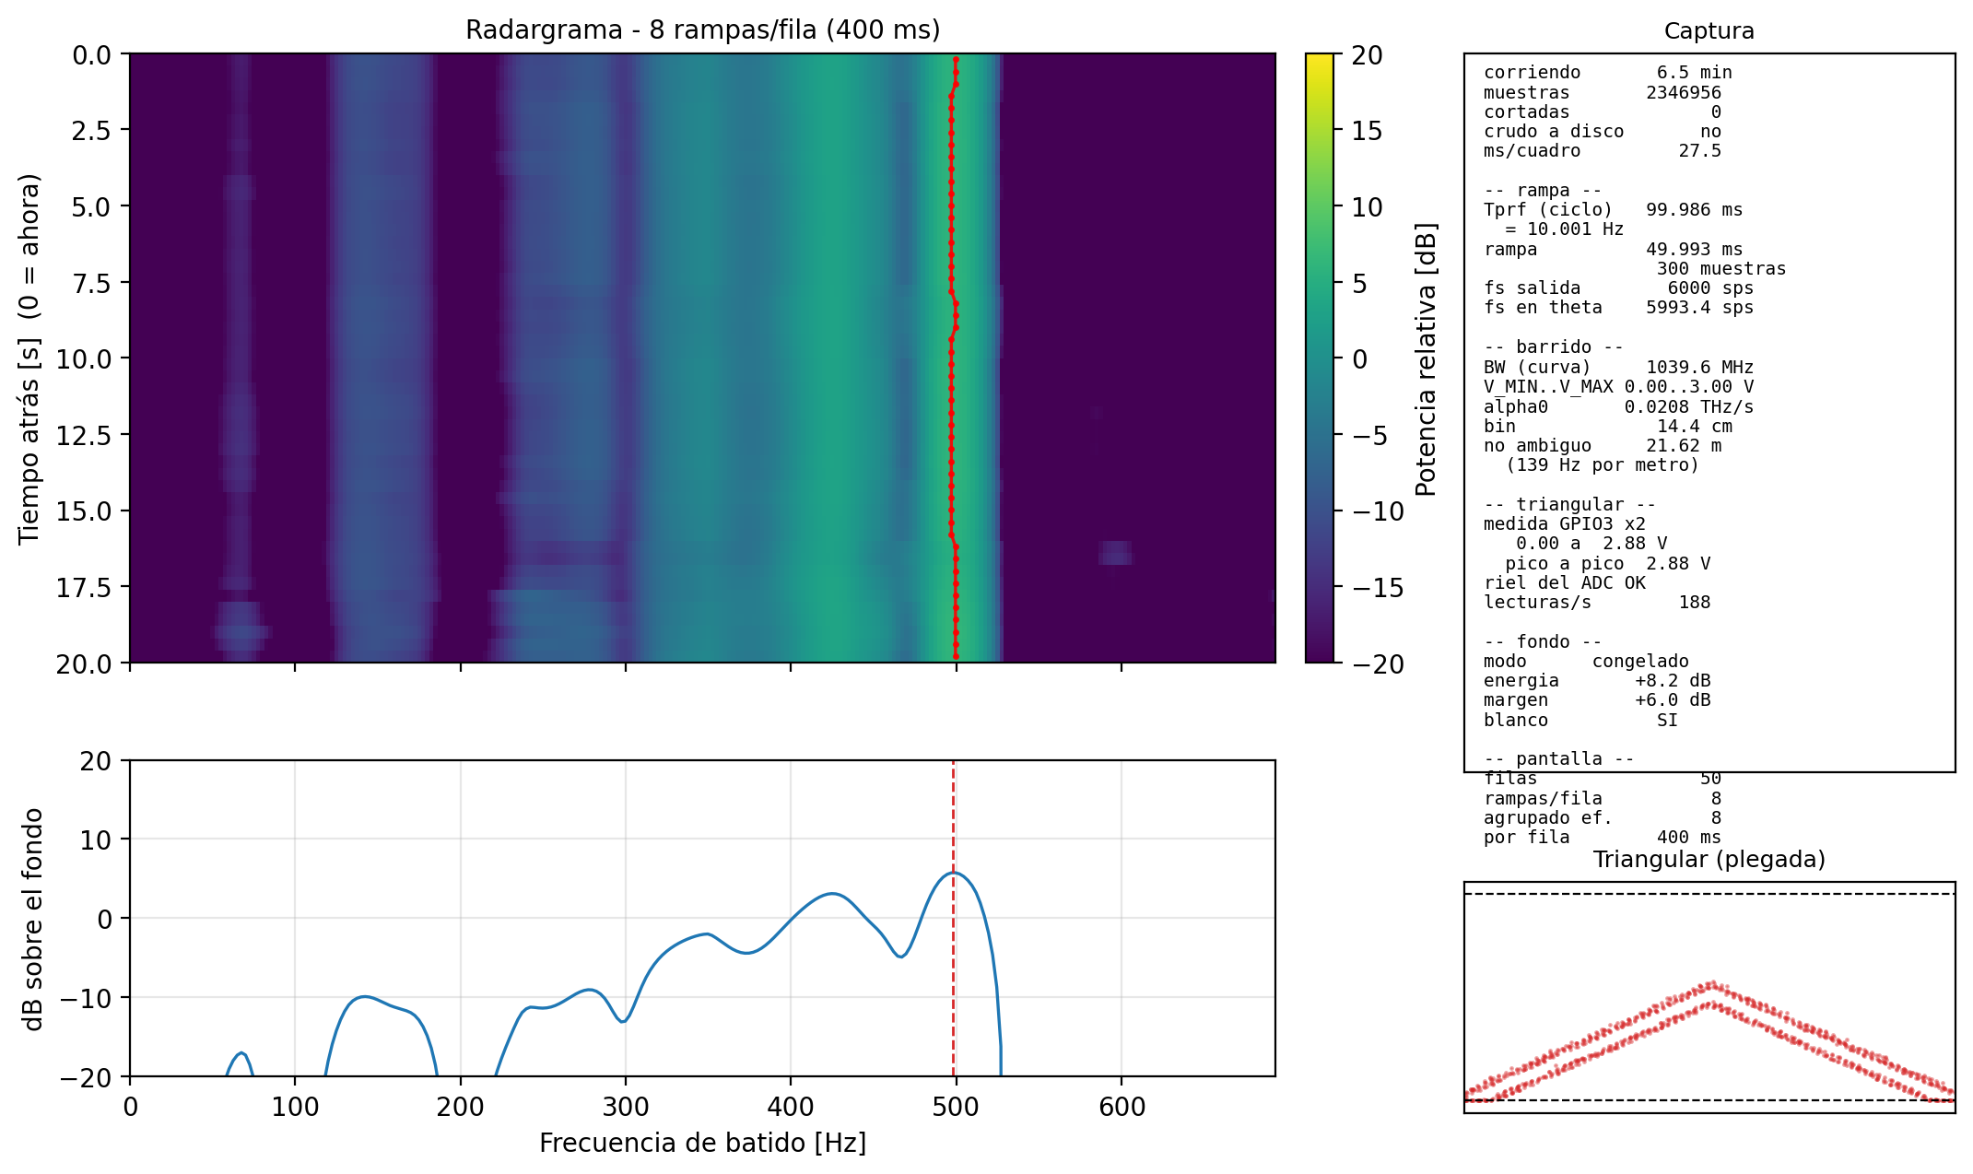
Radargrama en vivo: placa a 90 cm
vivo_rapido.py, fondo congelado, 8 rampas por fila (0,4 s). Pico en 498 Hz = 3,59 m aparentes.
Notes:
Arriba el radargrama: el tiempo hacia arriba, la frecuencia en horizontal. La traza roja es el pico de cada fila. Abajo, el espectro de la última fila sobre el fondo; el pico en 498 Hz. 3,59 m aparentes son 0,90 m de aire más el offset de cables y bocinas. A la derecha, el estado de la cadena y la triangular plegada.

Slide 17
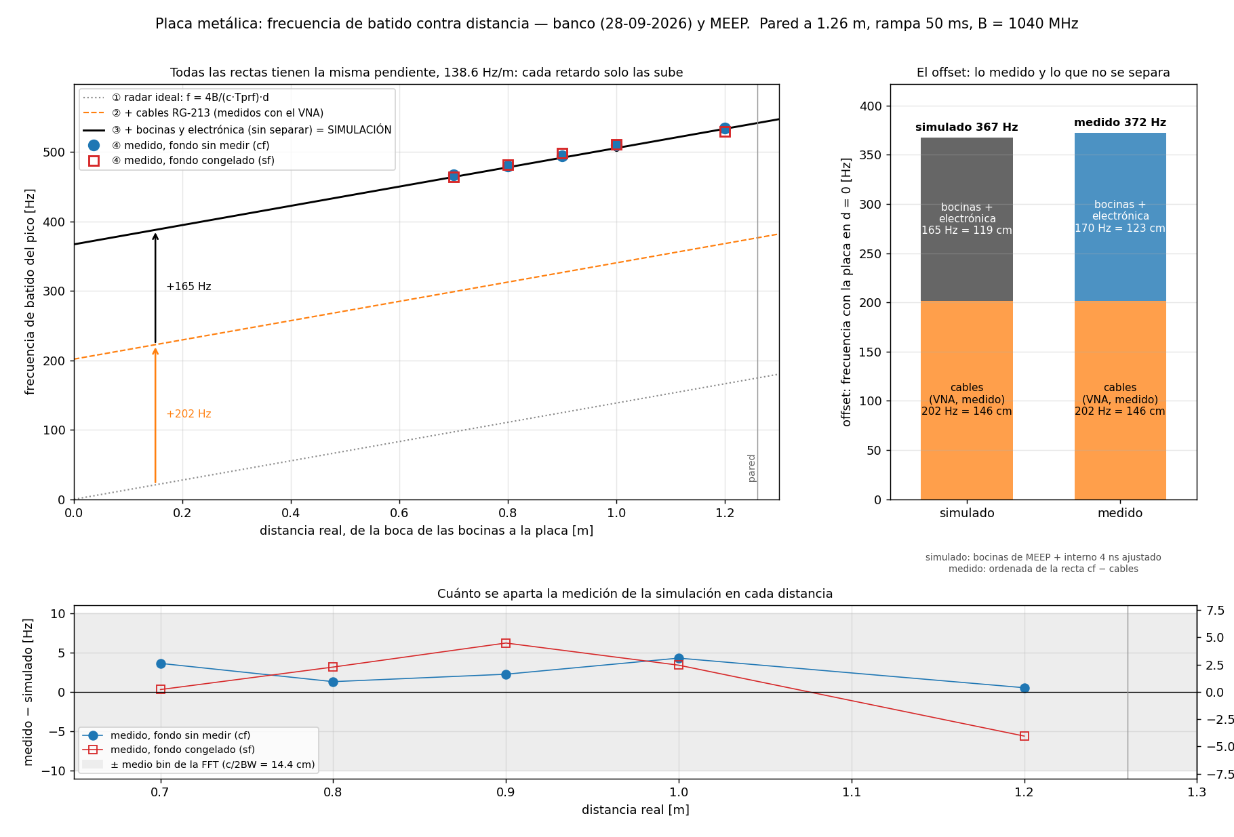
Distancia contra frecuencia
Cinco distancias de la placa: la pendiente es la esperada
135,7 Hz/m
pendiente medida (ideal 138,6; MEEP 139,1)
2,69 m
offset: 1,46 cables + 1,23 bocinas y electrónica
< 4,5 cm
diferencia banco − simulación
Notes:
Cada punto es una captura. La pendiente medida es 135,7 Hz/m contra 138,6 ideal y 139,1 simulada. La ordenada al origen es el offset: 1,46 m de cables, medidos con el VNA, más 1,23 m de bocinas y electrónica. Medición y simulación difieren menos de 6 Hz, o sea menos de 4,5 cm, en todas las distancias.

Slide 18
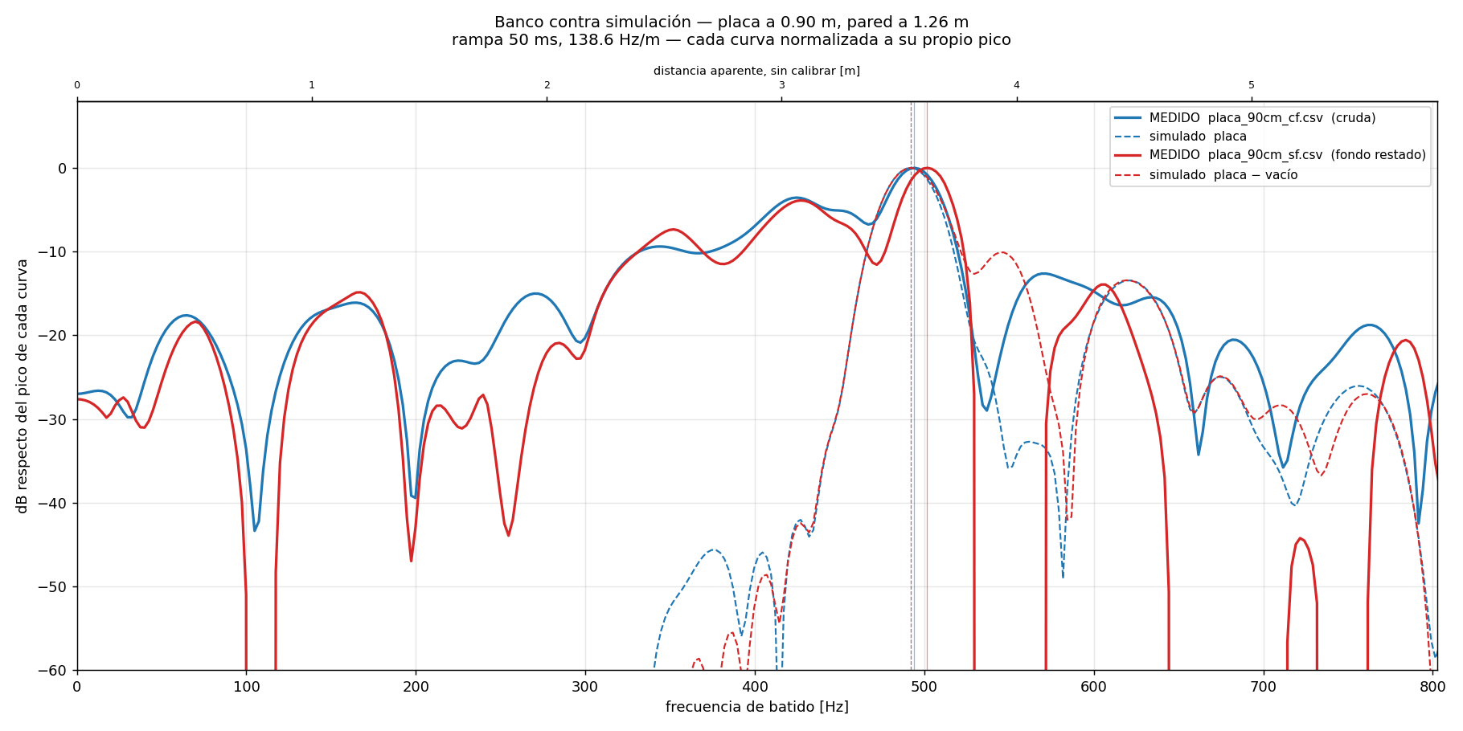
El banco contra la simulación
El pico coincide; queda una joroba a la izquierda sin explicar
Joroba ~70 Hz bajo el pico: se mueve con la placa y persiste con el fondo restado. Hipótesis a probar: diferencia entre subidas y bajadas (histéresis del VCO).
Notes:
Espectro medido y simulado de la placa a 90 cm, cada uno normalizado a su pico. El pico principal coincide. A la izquierda hay una joroba unos 70 Hz abajo que se mueve con la placa: no es acoplamiento entre antenas ni la sala. Lo próximo es separar subidas de bajadas para ver si viene del VCO.

Slide 19
Próximos pasos

Slide 20
Qué viene
Generador propio
Sincronismo por hardware
Procesamiento
Joroba de 70 Hz
Fuera del laboratorio
Placa de la triangular (0–3 V, 20–200 ms) ya diseñada; reemplaza al generador de laboratorio y permite alimentar todo desde un powerbank.
La onda cuadrada de la placa marca cada rampa: reemplaza el ajuste estadístico sobre la triangular.
Promedio en potencia (niveles sin sesgo); verificar la fase entre rampas y, si se repite, promedio coherente (+9 dB).
Comparar subidas contra bajadas para descartar histéresis del VCO.
Blancos enterrados y medición sobre suelo real.
Notes:
Lo inmediato es la placa del generador: deja el banco sin generador de laboratorio, alimentable desde un powerbank, y trae el sincronismo por hardware. Después, mejoras del procesamiento y salir del laboratorio.

Slide 21

Notes:
Cierre. Muchas gracias. Quedo a disposición para preguntas del tribunal.
[t≈25s]

